Slide 1



CHÀO MỪNG CÁC EM ĐẾN VỚI BÀI HỌC NGÀY HÔM NAY!

Slide 2

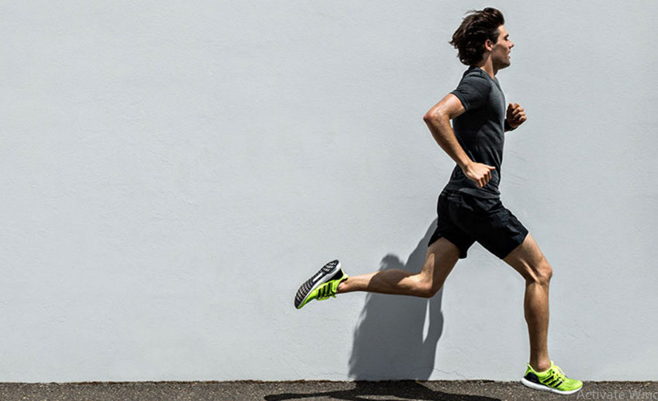
KHỞI ĐỘNG
Em cảm thấy nhịp thở thay đổi như thế nào sau khi chạy 100m.
Giải thích.
Nhịp thở nhanh hơn vì khi chạy cơ thể tiêu hao nhiều năng lượng cho cho sự hoạt động liên tục của cơ xương dẫn đến cường độ hô hấp tế bào tăng lên. Để cung cấp đủ O₂ cho hô hấp tế bào thì nhịp thở cũng phải tăng lên để đáp ứng nhu cầu trao đổi chất và chuyển hóa năng lượng.

Slide 3
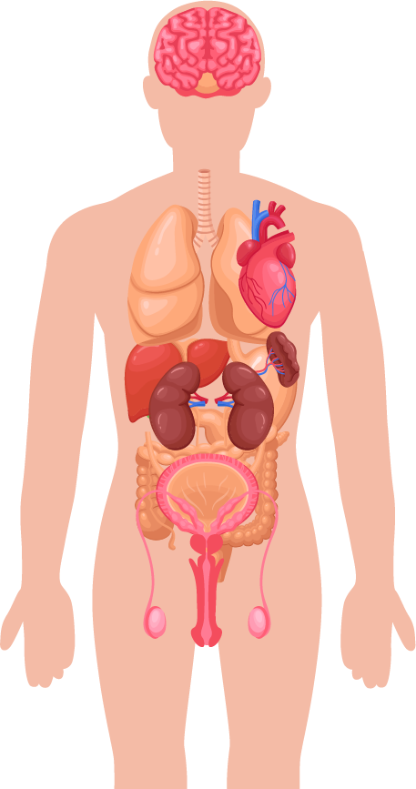
BÀI 32:
HỆ HÔ HẤP Ở NGƯỜI

Slide 4
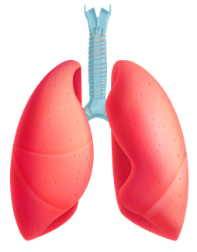
NỘI DUNG BÀI HỌC
01
Cấu tạo và chức năng của hệ hô hấp
02
Bảo vệ hệ hộ hấp
03
Thực hành hô hấp nhân tạo

Slide 5

I.
CẤU TẠO VÀ
CHỨC NĂNG CỦA HỆ HÔ HẤP

Slide 6

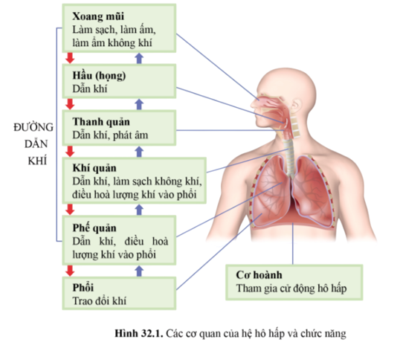
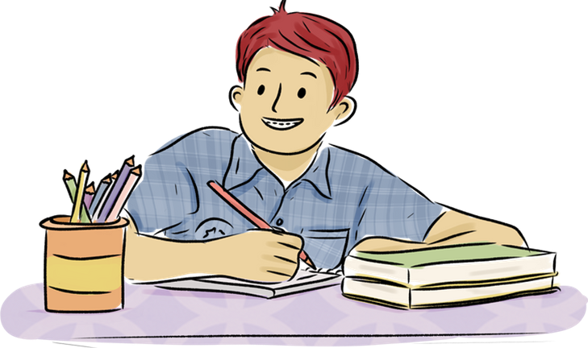
Thảo luận nhóm
1. Đọc thông tin, quan sát hình 32.1 trang 152 SGK và hoàn thành bảng:
Tên cơ quan | Chức năng

Slide 7
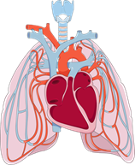
CẤU TẠO VÀ CHỨC NĂNG CỦA HỆ HÔ HẤP
Tên cơ quan | Chức năng
Xoang mũi | Làm sạch, làm ấm, làm ẩm không khí.
Hầu (họng) | Dẫn khí.
Thanh quản | Dẫn khí, phát âm.
Khí quản | Dẫn khí, làm sạch không khí, điều hòa lượng khí vào phổi.
Phế quản | Dẫn khí, điều hòa lượng khí vào phổi.
Phổi | Trao đổi khí.

Slide 8

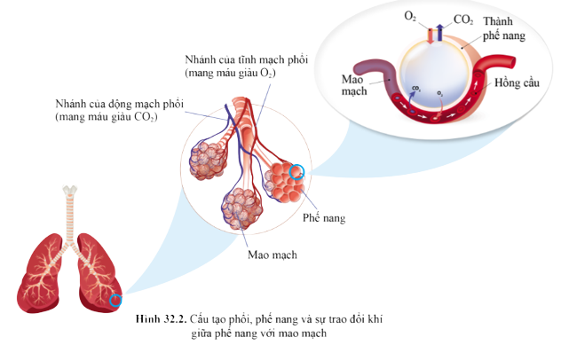
Chức năng của hệ hô hấp là gì?
Hệ hô hấp gồm đường dẫn khí và phổi. Các cơ quan trong hệ hô hấp hoạt động phối hợp nhịp nhàng với nhau thực hiện chức năng trao đổi khí.

Slide 9
Không khí sẽ di chuyển qua các cơ quan nào khi hít vào và khi thở ra?
Xoang mũi → Hầu (họng) → Thanh quản → Khí quản → Phế quản → Phổi.
Khi hít vào:
Khi thở ra:
Phổi → Phế quản → Khí quản → Thành quản → Hầu (họng) → Xoang mũi.

Slide 10
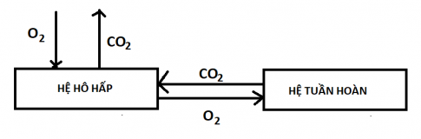
Nêu mối liên hệ giữa hô hấp và tuần hoàn.
Hệ tuần hoàn giúp vận chuyển O₂ từ phế nang vào mao mạch phổi và được vận chuyển đến tế bào.
CO₂ từ tế bào được vận chuyển đến mao mạch phổi rồi vào phế nang, qua quá trình thở ra đưa không khí giàu CO₂ qua đường dẫn khí ra ngoài môi trường.

Slide 11

Câu hỏi củng cố
Hệ thống mao mạch dày đặc xung quanh phế nang có ý nghĩa gì?
Trao đổi khí giữa phế nang và mao mạch dễ dàng và đạt hiệu quả cao nhất.
Số lượng phế nang lớn, thành phế nang mỏng có ý nghĩa gì?
Tăng thể tích khí, tạo điều kiện thuận lợi trao đổi khí với mao mạch.

Slide 12
Câu hỏi củng cố
Tại sao khi trời lạnh mũi thường bị đỏ?
Lớp niêm mạc mũi rất mỏng, dễ bị tổn thương, gặp thời tiết lạnh làm lớp niêm mạc bị khô, co lại gây đau rát, thậm chí gây ra chảy máu mũi.
Vì sao khi tập trung đông người trong một phòng kín, hẹp sẽ gây khó thở?
Trong phòng kín, đông người làm cho O₂ giảm xuống, CO₂ tăng lên dẫn đến không cung cấp đủ O₂ gây ra hiện tượng khó thở.

Slide 13

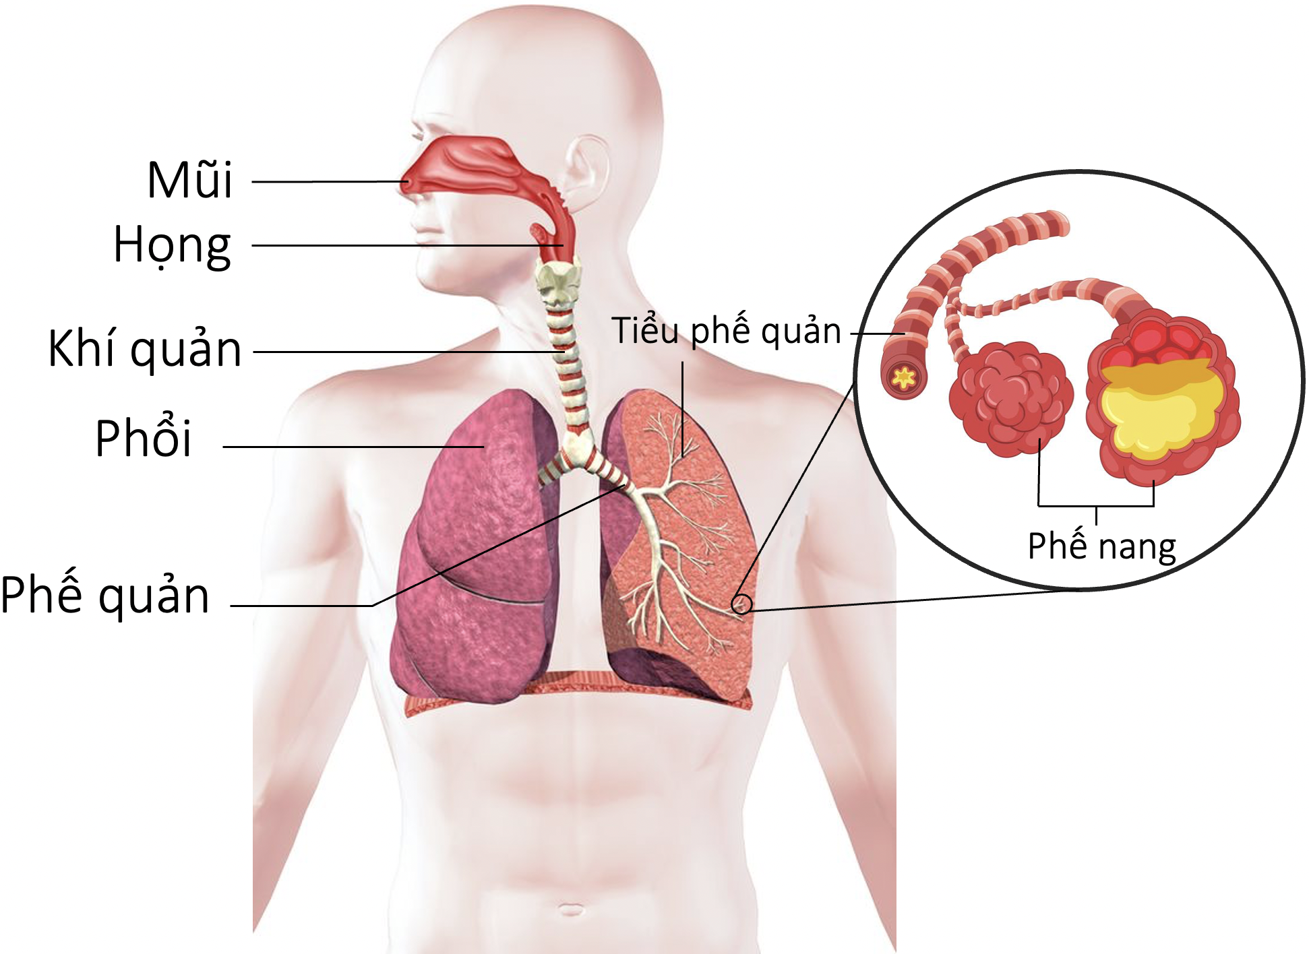
KẾT LUẬN
Hệ hô hấp ở người gồm đường dẫn khí và phổi.
Hệ hô hấp thực hiện quá trình trao đổi khí giữa cơ thể với môi trường.
Các cơ quan trong hệ hô hấp hoạt động phối hợp nhịp nhàng với nhau thực hiện chức năng trao đổi khí.

Slide 14
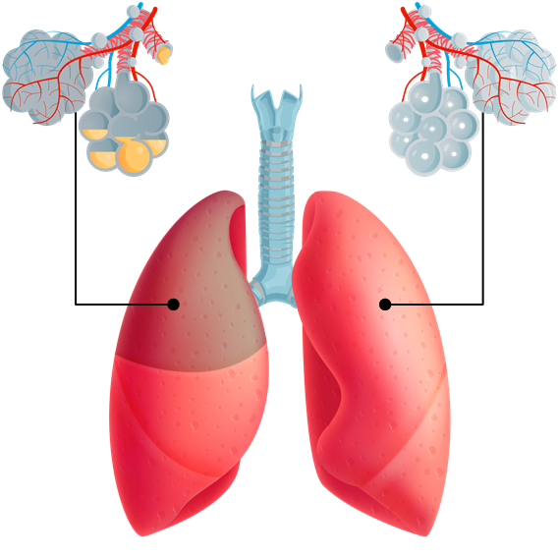
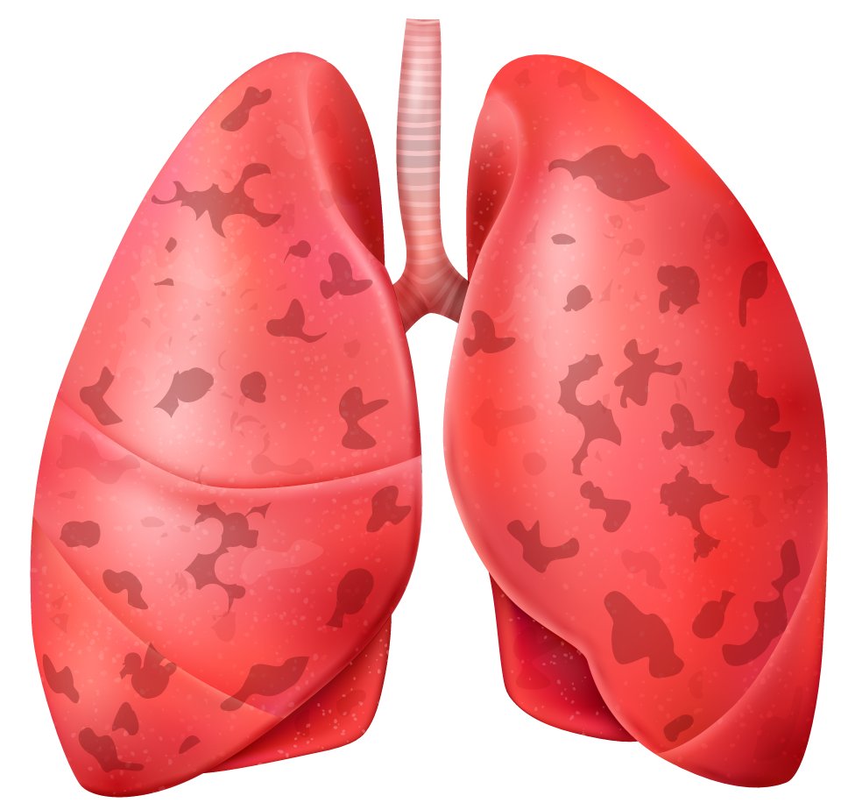
BẢO VỆ HỆ HÔ HẤP
II.

Slide 15
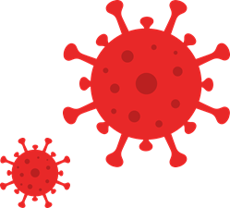
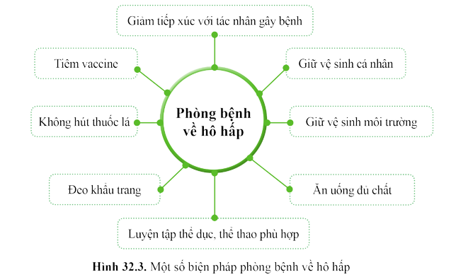
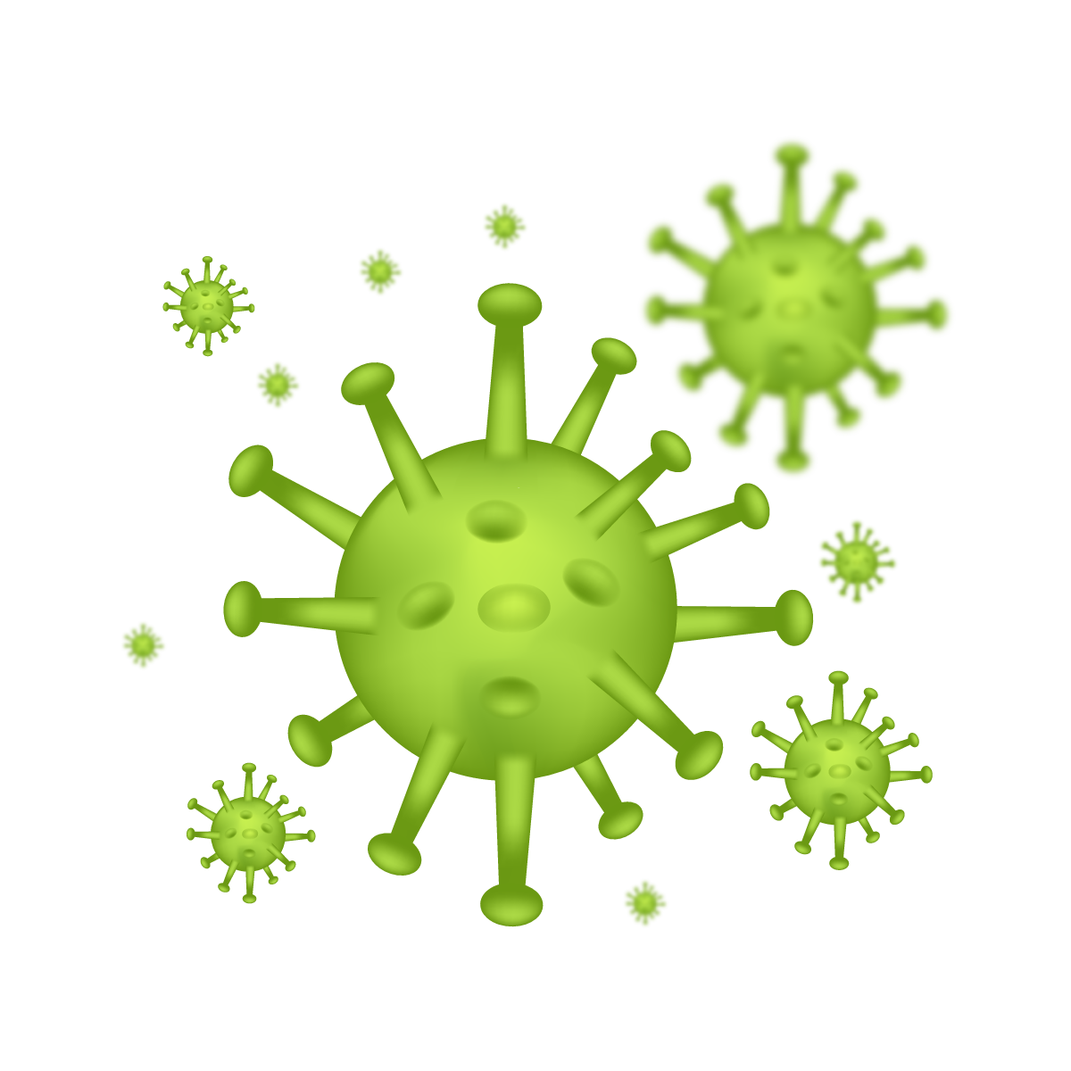
Phòng bệnh về hô hấp
Đọc thông tin, quan sát hình 32.3 trang 153 SGK và nêu các biện pháp phòng bệnh về hô hấp.

Slide 16
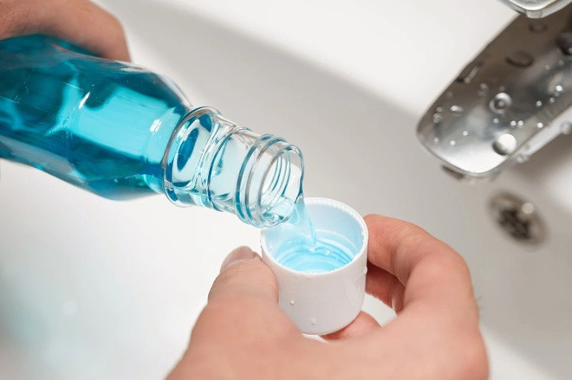
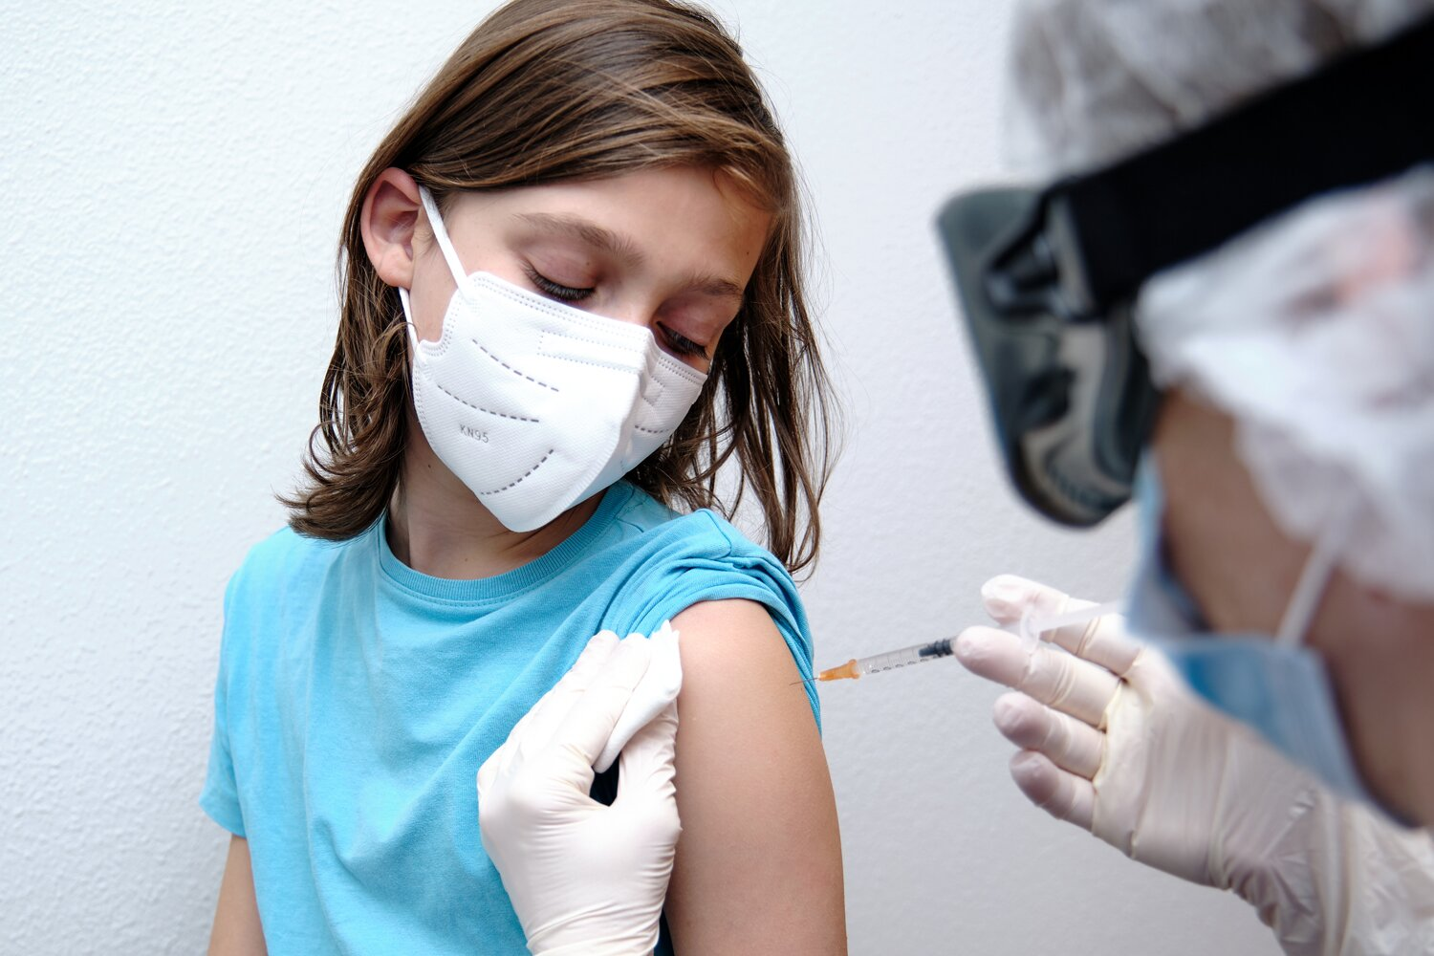
Phòng bệnh về hô hấp
Giữ vệ sinh cá nhân
Tiêm vaccine

Slide 17
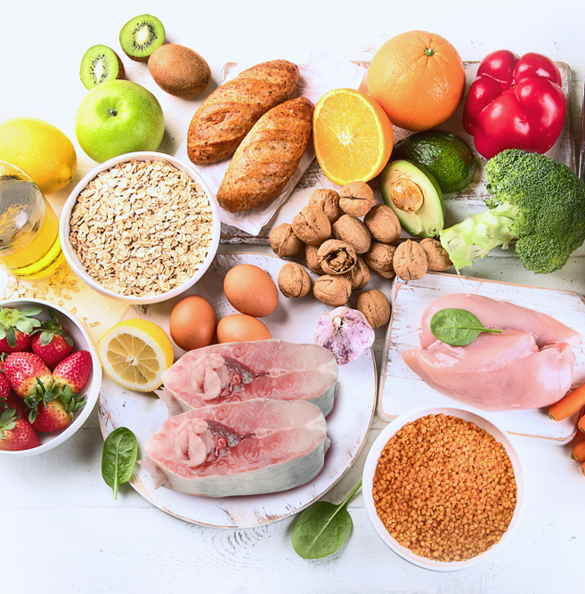
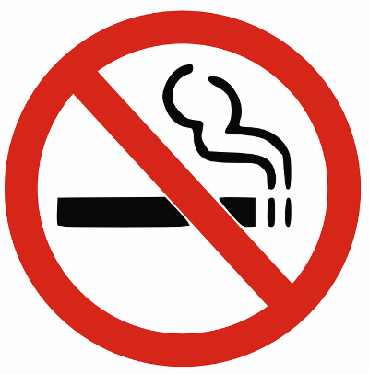
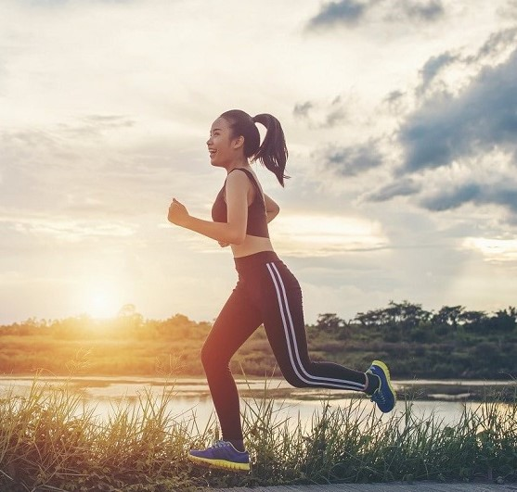
Phòng bệnh về hô hấp
Không hút thuốc lá
Ăn uống đủ chất
Luyện tập thể dục, thể thao phù hợp

Slide 18
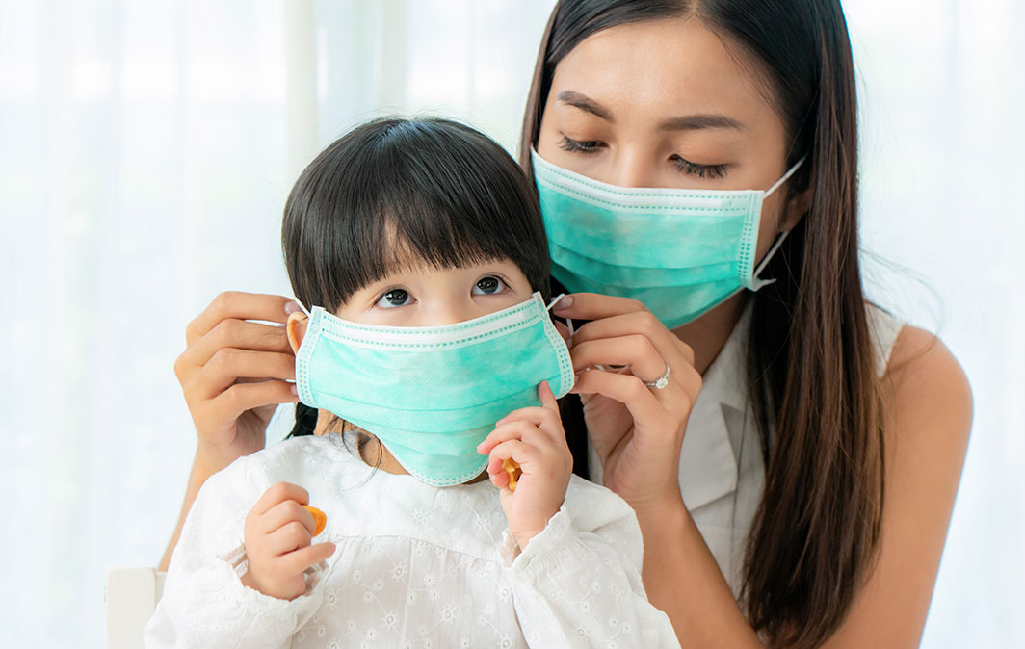
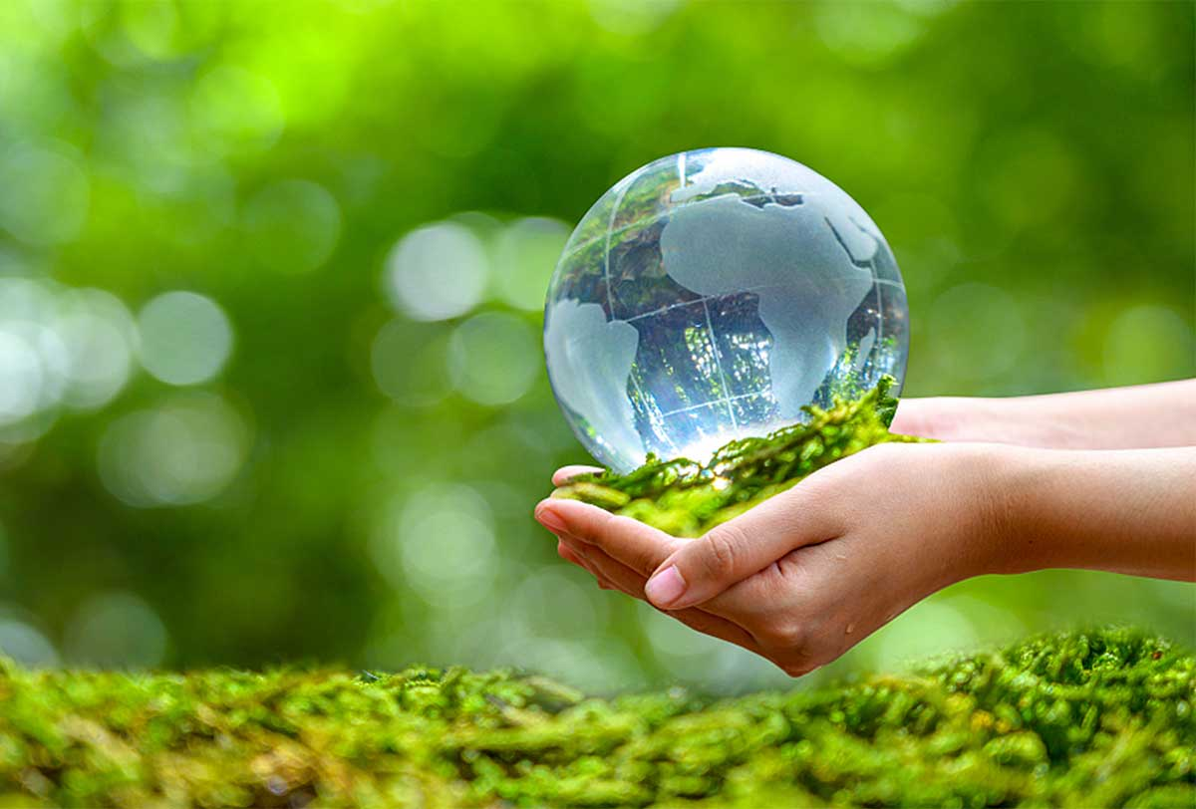
Phòng bệnh về hô hấp
Đeo khẩu trang
Giữ vệ sinh môi trường

Slide 19
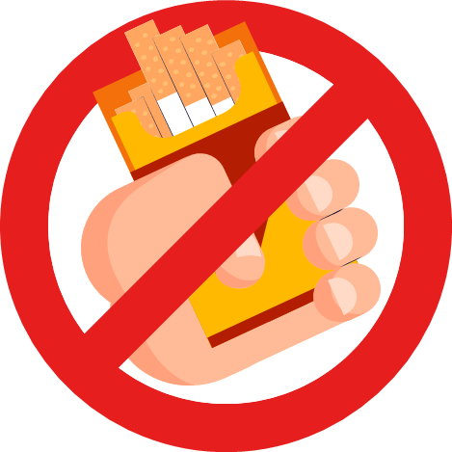
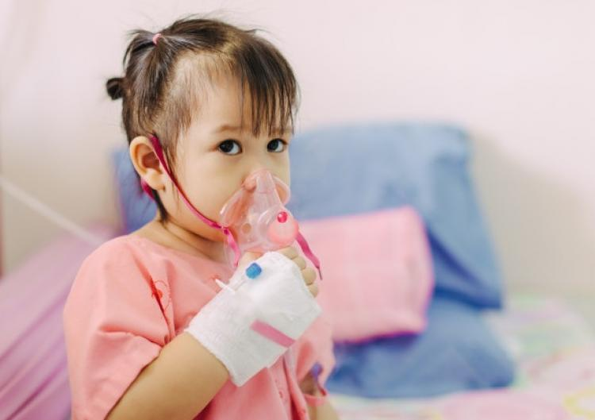
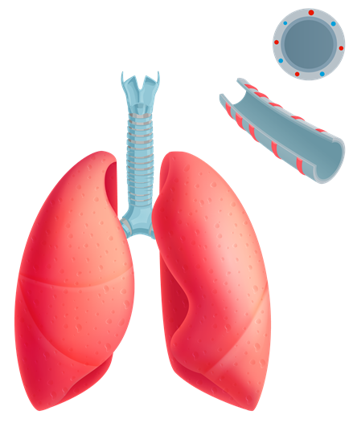
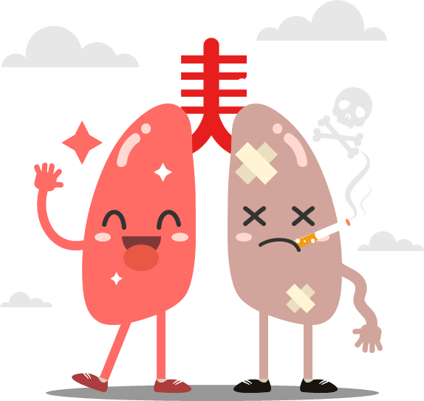
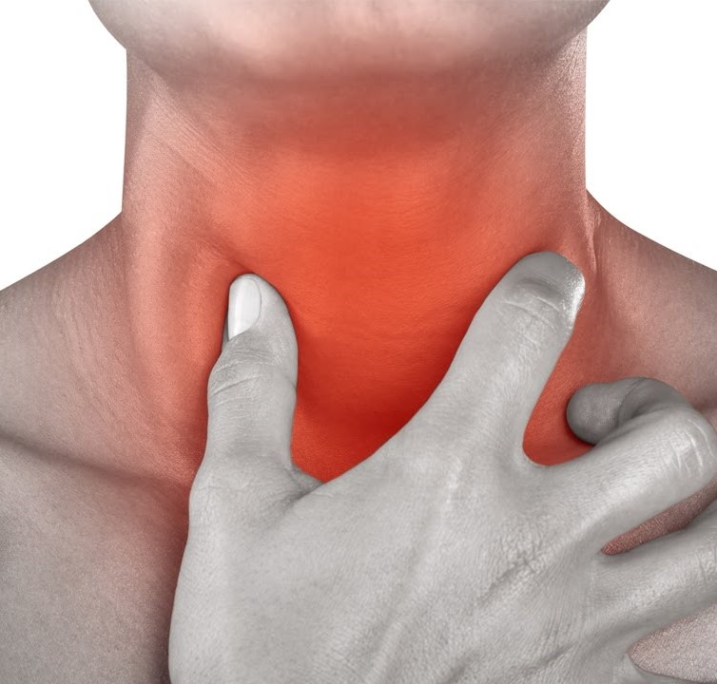
Tác hại của ô nhiễm không khí
Ô nhiễm không khí và khói thuốc lá tác động như thế nào đến hệ hô hấp?

Slide 20
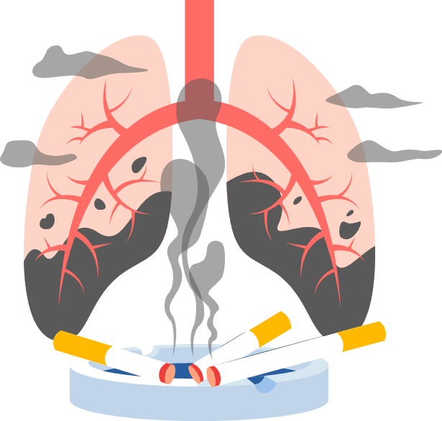
Lựa chọn một trong hai nội dung sau, hãy lập luận để bảo vệ ý kiến của mình về nội dung đó
Tranh biện chủ đề quan điểm về việc hút thuốc là và kinh doanh thuốc lá
Nên hay không nên hút thuốc lá
Nên hay không nên kinh doanh thuốc lá

Slide 21


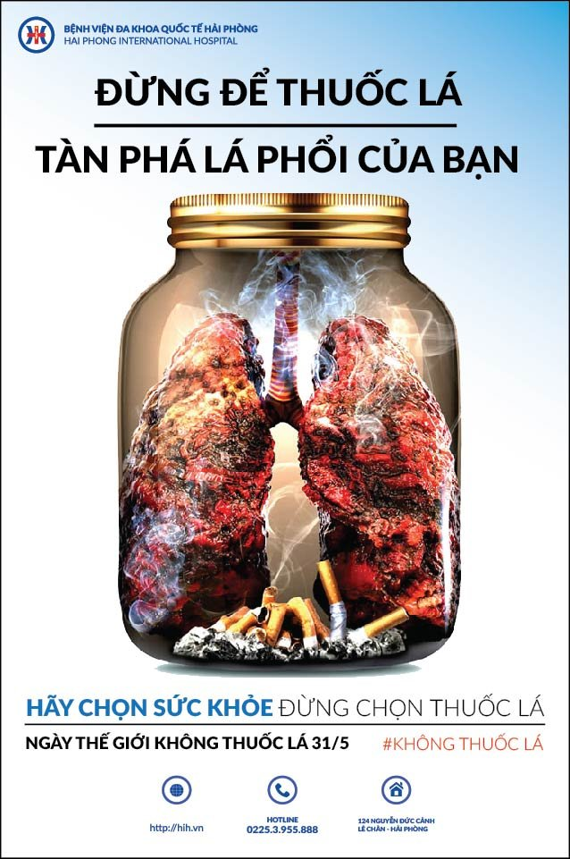
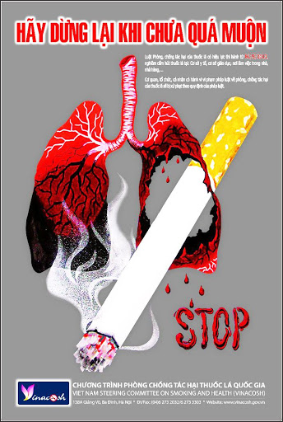
Vẽ một bức tranh để tuyên truyền không hút thuốc lá
Một số mẫu tham khảo

Slide 22
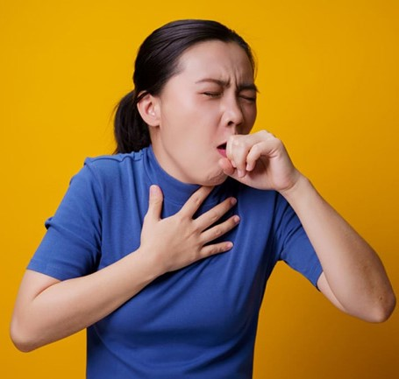
Dự án điều tra tỉ lệ người mắc một trong số các bệnh hô hấp tại
trường học hoặc tại địa phương đang sinh sống
Điều tra tỉ lệ mắc một trong số các bệnh hô hấp tại trường em đang học hoặc tại địa phương em đang sinh sống theo các bước điều tra ở bài 28, trang 135.

Slide 23
KẾT LUẬN
Nguyên nhân gây bệnh về phổi và đường hô hấp
Virus
Vi khuẩn
Ô nhiễm không khí
Khói thuốc lá
…
Một số bệnh về phổi và đường hô hấp
Viêm mũi họng
Viêm phổi
Cúm
Viêm đường hô hấp cấp
Hen suyễn
…
Biện pháp phòng bệnh
Giảm tiếp xúc với tác nhân gây bệnh
Thực hiện các biện pháp phòng tránh lây lan bệnh hô hấp truyền nhiễm
Tiêm vaccine phòng bệnh
…

Slide 24
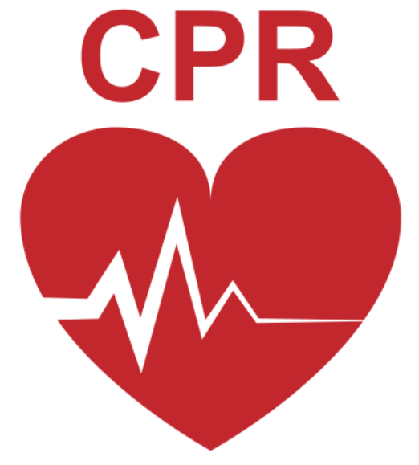
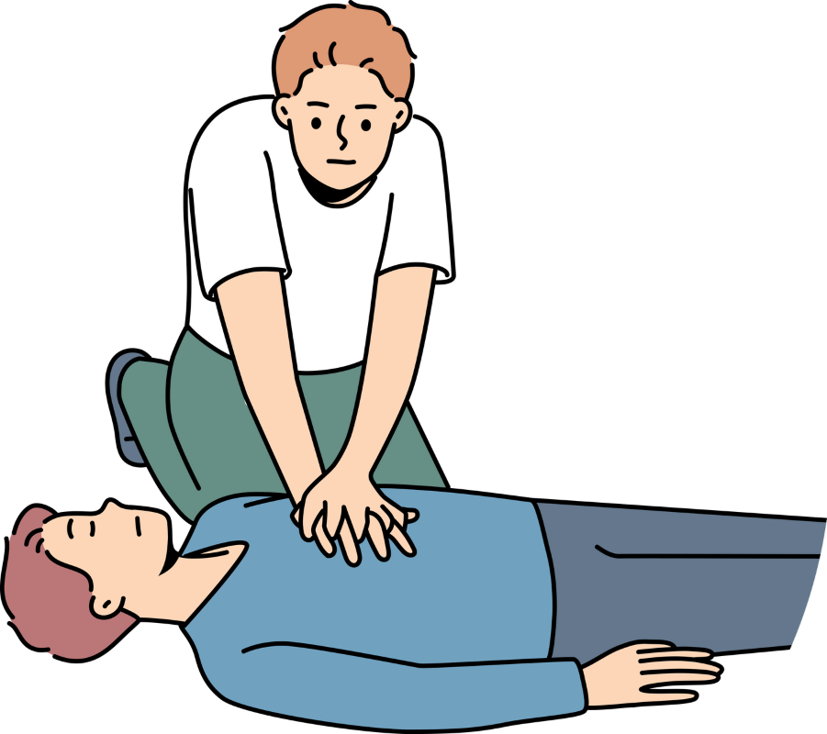
III. THỰC HÀNH
HÔ HẤP NHÂN TẠO

Slide 25


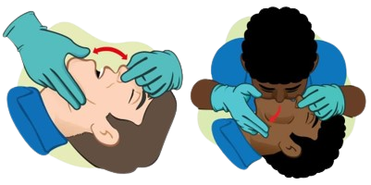
1. Cơ sở lí thuyết
Cho biết cơ sở lí thuyết của hô hấp nhân tạo là gì?

Slide 26

2. Các bước tiến hành
Theo dõi video sơ cứu người đuối nước và tóm tắt lại các bước chính hô hấp nhân tạo, sơ cứu người đuối nước.

Slide 27

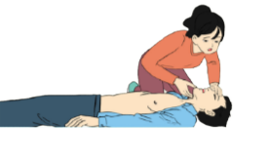
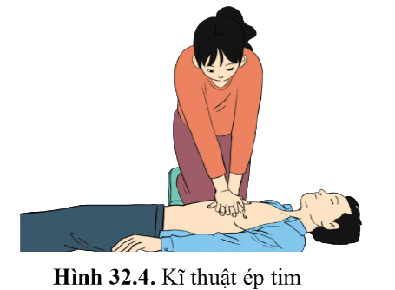
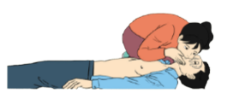
HS tiến hành hô hấp nhân tạo theo nhóm.
Kĩ thuật ép tim
Kĩ thuật thổi ngạt

Slide 28
3. Đánh giá kết quả và câu hỏi
+ Nhận xét việc thực hiện các thao tác của em trong mỗi bước thực hành hô hấp nhân tạo.
+ Tại sao cần thực hiện hô hấp nhân tạo cho bênh nhân càng sớm càng tốt?
+ Tại sao vị trí đặt tay khi ép tim là ½ phía dưới của xương ức?
+ Tại sao khi thổi ngạt cần nâng cằm và bóp mũi của nạn nhân?

Slide 29


LUYỆN TẬP

Slide 30
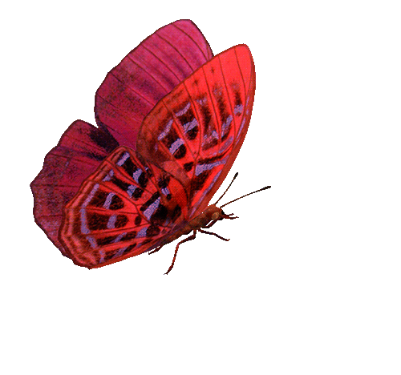

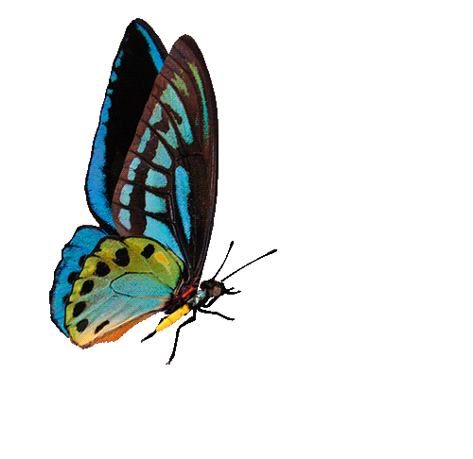
HÁI HOA DÂN CHỦ

Slide 31








Notes:
Bấm vào các bông hoa để mở câu hỏi.
Nếu HS trả lời đúng thì bấm tiếp một lần nữa bông hoa vừa trả lời để hái hoa.
Sau khi trả lời hết các câu hỏi, bấm NEXT để đến phần vận dụng

Slide 32


Câu 1: Chức năng của hệ hô hấp là?
A. Thực hiện trao đổi khí.
C. Bài tiết khí CO₂.
B. Thực hiện trao đổi khí và sưởi ấm, làm ẩm, làm sạch không khí hít vào, dẫn khí.
D. Cung cấp O₂.
Notes:
Trả lời xong, bấm nút «Quay về» để mở các câu hỏi tiếp theo

Slide 33
Câu 2: Trong quá trình hô hấp, con người sử dụng khí gì và loại thải ra khí gì?
A. Sử dụng khí nitrogen và loại thải khí carbonic.
C. Sử dụng khí oxi và loại thải khí carbonic.
B. Sử dụng khí carbonic và loại thải khí oxi.
D. Sử dụng khí oxi và loại thải khí nitro.
Notes:
Trả lời xong, bấm nút «Quay về» để mở các câu hỏi tiếp theo

Slide 34
Câu 3: Khi luyện thở thường xuyên và vừa sức, chúng ta sẽ làm tăng
A. dung tích sống của phổi.
C. khoảng chết trong đường dẫn khí.
B. lượng khí cặn của phổi.
D. lượng khí lưu thông trong hệ hô hấp.
Notes:
Trả lời xong, bấm nút «Quay về» để mở các câu hỏi tiếp theo

Slide 35
Câu 4: Hiệu quả trao đổi khí có mối liên hệ mật thiết với trạng thái và khả năng hoạt động của hệ cơ quan nào?
A. Hệ tiêu hoá.
C. Hệ bài tiết.
B. Hệ sinh dục.
D. Hệ tuần hoàn.
Notes:
Trả lời xong, bấm nút «Quay về» để mở các câu hỏi tiếp theo

Slide 36
Câu 5: Cho các nội dung sau:
1. Thường xuyên luyện tập thể dục thể thao đúng cách và hợp lí, bao gồm cả luyện hít thở sâu.
2. Đeo khẩu trang trong môi trường có nhiều khói bụi và chất độc hại.
3. Tuyên truyền và tích cực tham gia các dự án khuyến khích trồng nhiều cây xanh.
4. Hút thuốc lá thường xuyên.
Có bao nhiêu nội dung đúng về bảo vệ đường hô hấp của bạn?
A. 1
C. 3
B. 2
D. 4
Notes:
Trả lời xong, bấm nút «Quay về» để mở các câu hỏi tiếp theo

Slide 37


VẬN DỤNG

Slide 38

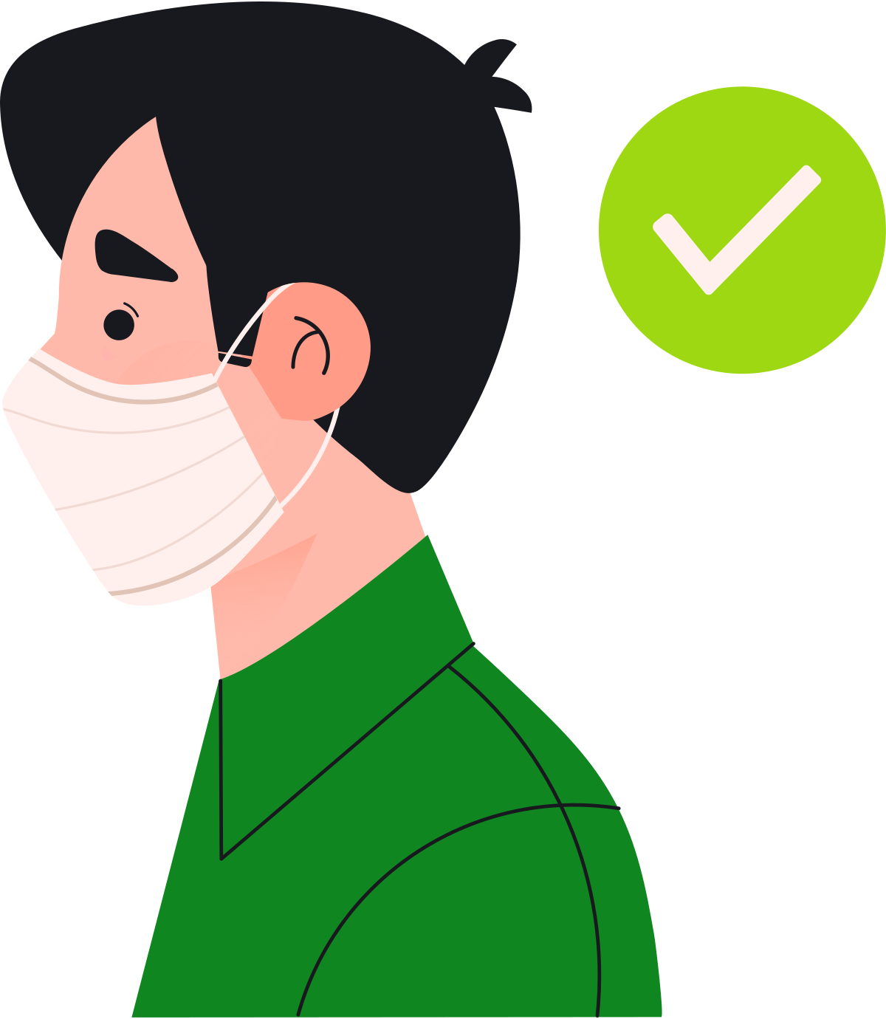
VẬN DỤNG
1. Vì sao khi chúng ta vừa ăn vừa nói có thể bị sặc?

Slide 39
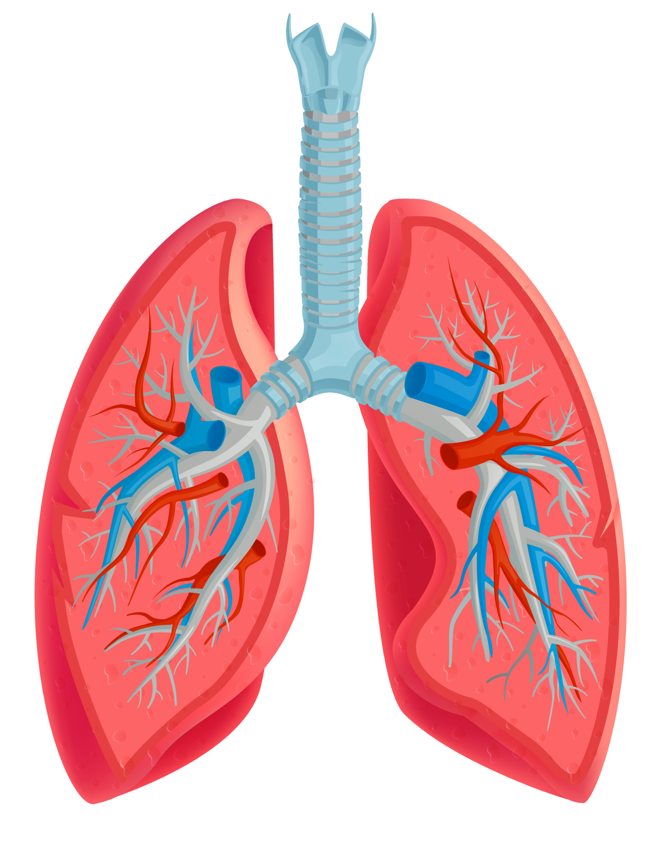
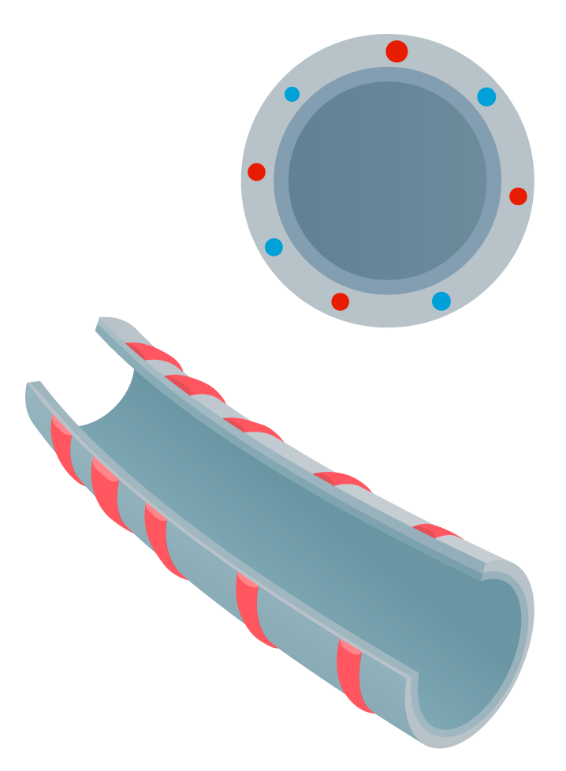
1. Vì khi ăn nắp thanh quản sẽ được đậy lại để ngăn không cho thức ăn lọt vào đường hô hấp. Còn khi nói, nắp thanh quản sẽ được mở ra để phát ra âm thanh. Do đó, nếu vừa ăn vừa nói, thức ăn có thể rơi vào đường hô hấp khi nắp thanh quản mở ra, gây ra phản ứng sắc để đẩy thức ăn ra ngoài.

Slide 40
VẬN DỤNG
2. Vì sao chúng ta không nên đốt than củi trong phòng kín khi ngủ?

Slide 41
2. Chúng ta không nên đốt than củi trong phòng kín khi ngủ vì sự cháy của than củi sẽ tiêu hao khí O2 và sản sinh 2 loại khi gây ngộ độc cho cơ thể là CO2 và CO. Dẫn đến người ngủ trong phòng nhanh chóng bị ngạt thở, lịm dần rồi hôn mê, thậm chí tử vong nếu không được phát hiện kịp thời.

Slide 42
VẬN DỤNG
3. Tại sao khi giao mùa, thời tiết ẩm, chúng ra thường dễ mắc bệnh viêm đường hô hấp?

Slide 43
3. Khi giao mùa, thời tiết ẩm chúng ta thường dễ mắc bệnh viêm đường hô hấp vì sự thay đổi nhiệt độ, độ ẩm đột ngột khiến cơ thể chưa kịp thích nghi. Hệ miễn dịch bị suy yếu tạo điều kiện cho các tác nhân gây bệnh viêm đường hô hấp xâm nhập và gây bệnh dễ dàng.
+ Đồng thời, thời tiết giao mùa, thời tiết ẩm là điều kiện thích hợp cho sự phát triển mạnh của nhiều loại vi khuẩn, virus gây bệnh lí đường hô hấp.

Slide 44
VẬN DỤNG
4. Gia đình em thường sử dụng những biện pháp nào để tạo không khí trong lành giúp bảo vệ đường hô hấp?

Slide 45
4. Một số biện pháp tạo không khí trong lạnh giúp bảo vệ đường hô hấp:
+ Thường xuyên dọn dẹp nhà cửa, giữ vệ sinh môi trường xung quanh sạch sẽ.
+ Dùng điều hòa và máy lọc không khí tại nhà, thường xuyên bảo dưỡng để loại bỏ bụi bẩn.
+ Hạn chế thuốc lá, đốt than củi.
+ …

Slide 46
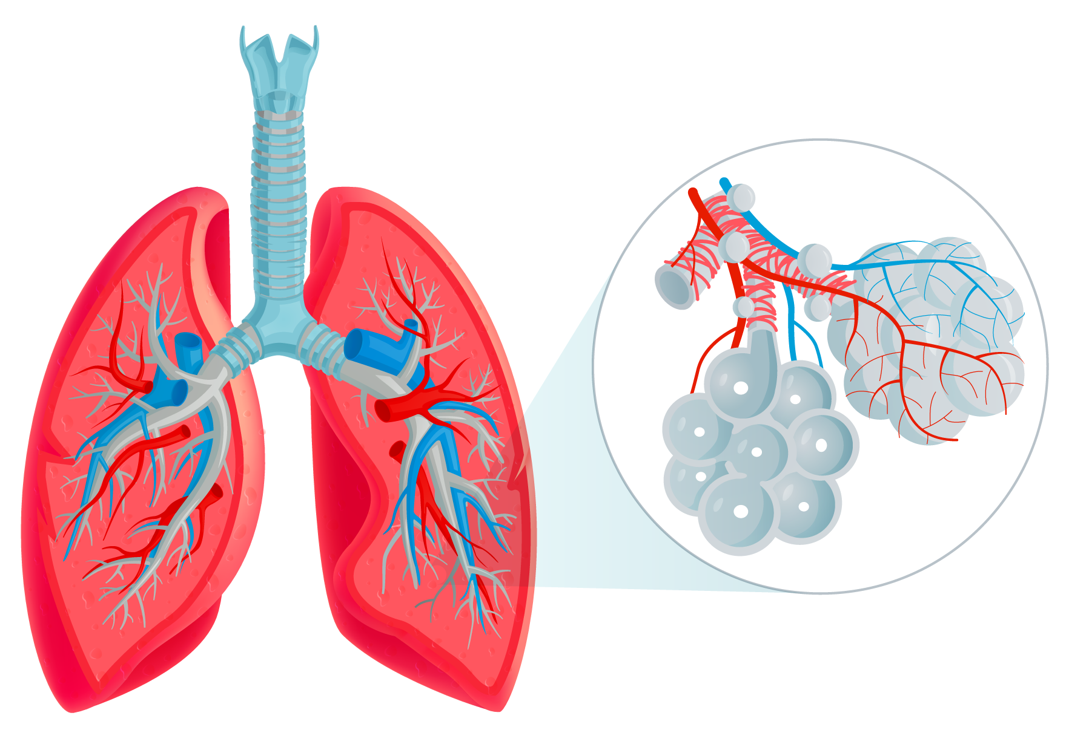
HƯỚNG DẪN VỀ NHÀ
Ôn tập các kiến thức đã học
Hoàn thành bài tập trong SBT
Chuẩn bị bài sau - Bài 33. Môi trường trong cơ thể và hệ bài tiết ở người

Slide 47

HẸN GẶP LẠI CÁC EM TRONG TIẾT HỌC SAU!

